Slide 1
CENTRO FEDERAL DE EDUCAÇÃO TECNOLÓGICA CELSO SUCKOW DA FONSECA DIRETORIA DE ENSINO (DIREN) DEPARTAMENTO DE EDUCAÇÃO SUPERIOR (DEPES) DEPARTAMENTO DE INFORMÁTICA (DEPIN) CURSO SUPERIOR DE TECNOLOGIA EM SISTEMAS PARA INTERNET (CST-SI) 2017.2
Sistema de Apoio às Comissões de Acompanhamento de Desempenho Discente
Orientador: Diogo Silveira Mendonça
Grupo : Cristiano do Nascimento Cruz
José Américo Rodrigues

Slide 2
Tópicos a serem abordados
Motivação
CADD
Objetivo
Fundamentação
Modelagem do Sistema
Próximos Passos
Cronograma
Conclusão

Slide 3
Motivação
A instituição necessita de um sistema de apoio às Comissões de Acompanhamento de Desempenho Discente (CADD), de forma que os alunos, prioritaria-mente, os de baixo rendimento, montem e sigam um planejamento orientado de estudos futuro de suas atividades em sua vida acadêmica para a finalização de seus cursos

Slide 4
CADD
4
Comissão composta pelos próprios professores dos cursos administrados pela Instituição com a finalidade de acompanhar os alunos em suas vidas acadêmicas orientando-os para a conclusão de seus cursos. Além dessa atribuição, avalia os casos dos alunos que estão em situação irregular com relação à integralização de seus cursos

Slide 5
Faixas de Criticidade
5
Faixas | Dimensões
 | Quantidade de reprovações por disciplina (R) (média e/ou frequência) | Quantidade de períodos para integralização (P) (excluídos eventuais trancamentos totais de período)
Azul | 0 R | Quando concluído até o prazo regula-mentar de finalização do curso
Laranja | 2 R (cursos de 4 ou mais anos) ou 1 R (demais cursos) | 2 x N ≤ P ≤ 4 x N - 4, N = quantidade de anos relativa ao prazo regulamentar para finalização do respectivo curso
Vermelha | 3 R (cursos de 4 ou mais anos) ou 2 R (demais cursos) | P ≥ 4 x N - 3
Preta (situação irregular) | > 3 R (cursos de 4 ou mais anos) ou > 2 R (demais cursos) | Quando já cursaram mais de uma vez e meia a quantidade de períodos regulares de seus cursos, ou Quando a previsão de conclusão do curso corresponder ao mesmo período citado

Slide 6
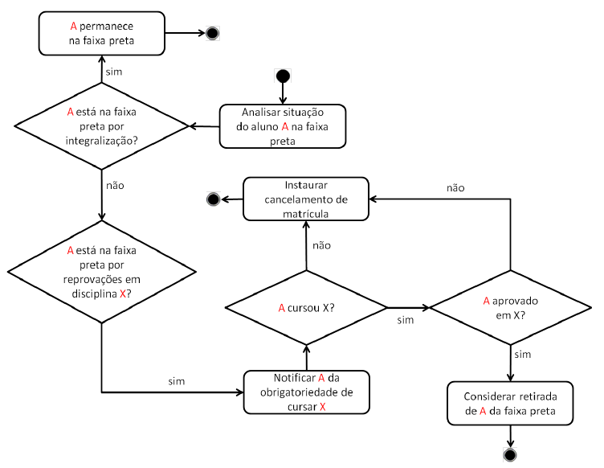
Situação Irregular (Verificação)
6
Fluxograma de Verificação de Permanência em Situação Irregular (DEPES)

Slide 7
Situação Irregular (Consequências)
7
Os alunos devem seguir estritamente as regras abaixo, pois, caso violem uma delas, haverá a instauração do processo de cancelamento de sua matrícula:
Não poderá ter reprovação em nenhuma das dis-ciplinas restantes;
Deve cursar um conjunto de disciplinas cujo o total de créditos c obedeça à expressão c=min(20, t), onde t é o total de créditos que o aluno deve para a conclusão de seu curso;
Não poderá realizar trancamentos, exceto em caso de problemas de saúde.

Slide 8
Cancelamento da matrícula
8
Circunstâncias:
reprovação (média e/ou frequência) em todas as disciplinas por 3 (três) períodos letivos, exceto se tiver matriculado somente em uma disciplina;
reprovação (média e/ou frequência) em uma mesma disciplina por 4 (quatro) vezes nos cursos com duração maior ou igual a quatro anos e por 3 (três) vezes para os demais cursos; ou
ultrapassar o prazo máximo de integralização do Curso.

Slide 9
Ciclo de vida semestral
9
Convocação dos alunos
Análise das informações
Reunião
Sistema Acadêmico
Conversão em relatórios
Avaliação/
Reavaliação do Plano de Estudo
Exportação dos dados

Slide 10
Objetivo
10
Desenvolver um sistema de apoio às CADDs para a orientação e acompanhamento dos discentes no tocante ao seu desempenho acadêmico.
As principais funcionalidades apoiadas por esse sistema serão o assessoramento aos orientadores por meio de relatórios de auxílio e o cadastro de um plano de estudo dos alunos para acompanhamento e orien-tação.

Slide 11
Fundamentação
11
Acompanhamento de Desempenho Discente
Modelo de Processo Incremental
Elicitação de Requisitos
Prototipação
Modelagem de Classes do Domínio
Modelagem de Interação
PostgreSQL
Linguagem Python
Model-Template-View e ORM (Framework Django)
Ferramenta Astah

Slide 12
Trabalhos Relacionados
12
Protótipo Web para Avaliação de Desempenho de Alunos. Simpósio de Excelência em Gestão e Tecno-logia (IX SEGeT). Comandoli, R. M., Alexandrini, F., Alexandrini, C. F. D., de Faveri, J. E., and Araujo, T. S. (2012)
Desenvolvimento de um Sistema on line de Avalia-ção para Análise do Desempenho Escolar: Um estu-do exploratório sobre avaliação em rede. Universi-dade Estadual Paulista Júlio de Mesquita Filho, Faculdade de Ciências e Letras. Silva, A. L. d. (2015)

Slide 13
Modelagem do Sistema
13
O sistema de apoio às CADDs terá como premissas:
Entregas Incrementais
Diagramas UML
Prototipação
Linguagem Python
Framework Django
Banco de Dados PostgreSQL

Slide 14
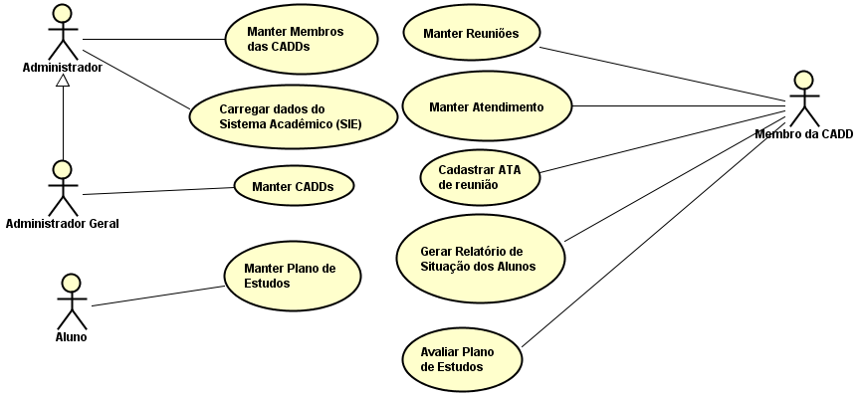
Diagrama de Casos de Uso
14

Slide 15
Atores do Sistema
15
Nome | Descrição
Administrador Geral | É o usuário que realiza as configurações do sistema para mantê-lo funcionando. Também é o responsável por manter as CADDs no sistema
Administrador | É o usuário que realiza as funções administrativas, como o gerenciamento dos cadastros dos utilizadores, importação de dados externos, configurações gerais do sistema, entre outras funções
Membro da CADD | É o usuário que exerce a função de professor ou coordenador da CADD e interage com o sistema para exercer as funções de apoio aos discentes
Aluno | É o estudante, que tem seus dados acadêmicos cadastrados no sistema para que seja realizado o acompanhamento pelos membros das CADDs

Slide 16
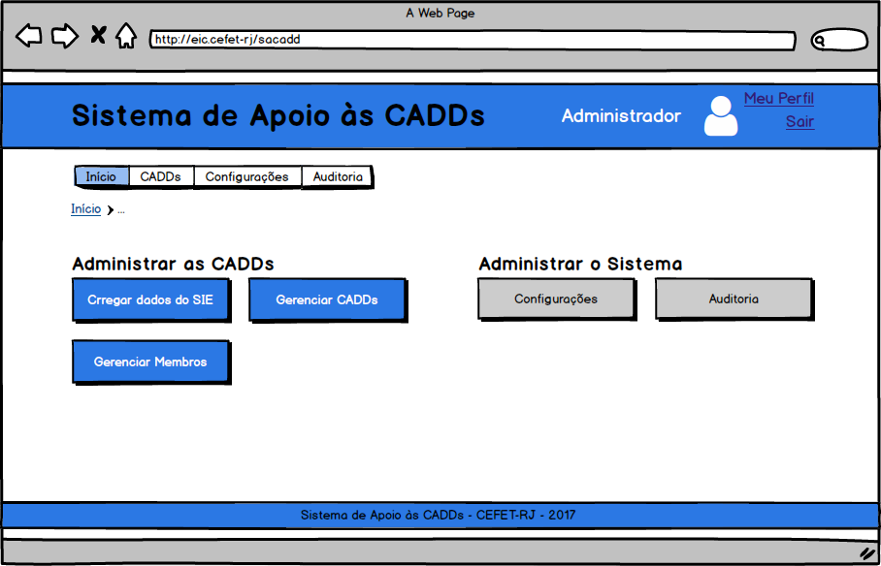
Protótipos das Telas (Administrador)
16

Slide 17
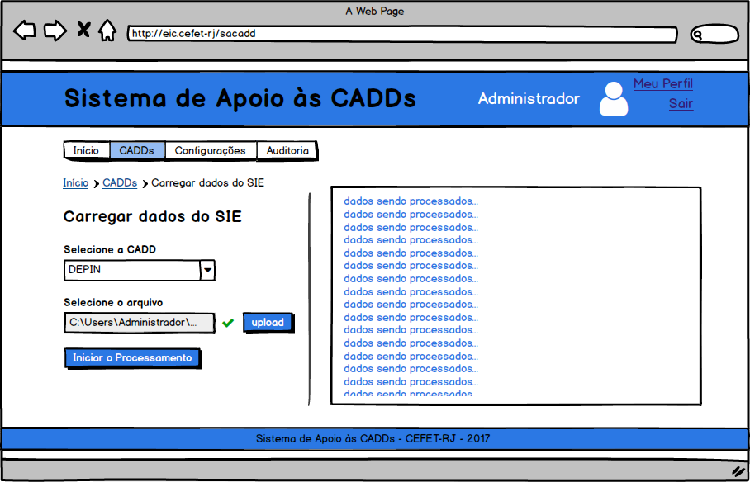
Carregar dados do SIE
17
CSU03
Carregar dados do Sistema Acadêmico (SIE)
O administrador do sistema realiza as importações dos arquivos exportados do siste-ma acadêmico, com as in-formações dos cursos e de seus alunos
RN01 | O formato para importação dos dados do sistema acadêmico deve ser, inicialmente, em planilhas do Excel
RN02 | O processo de importação dos dados deve se utilizar dos scripts em python atuais e, aceitar, posterior-mente, outra forma de interface de dados.
RN03 | Ao importar os dados do sistema acadêmico, deve-se verificar se os alunos e professores existem no cadastro. Caso contrário, a inclusão será automática (matrícula)
RN04 | Inicialmente, a carga dos dados, para estudo de caso, será o dos cursos de graduação de informática

Slide 18
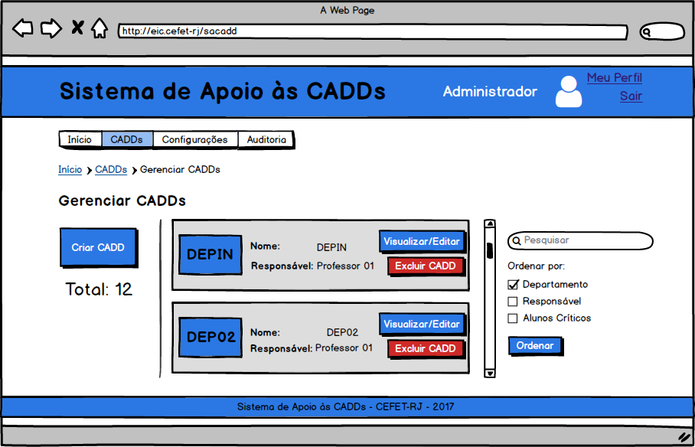
Gerenciar CADDs
18
CSU01
Manter CADDs
O Administrador Geral reali-za as operações necessárias para manter os cadastros das CADDs no sistema

Slide 19
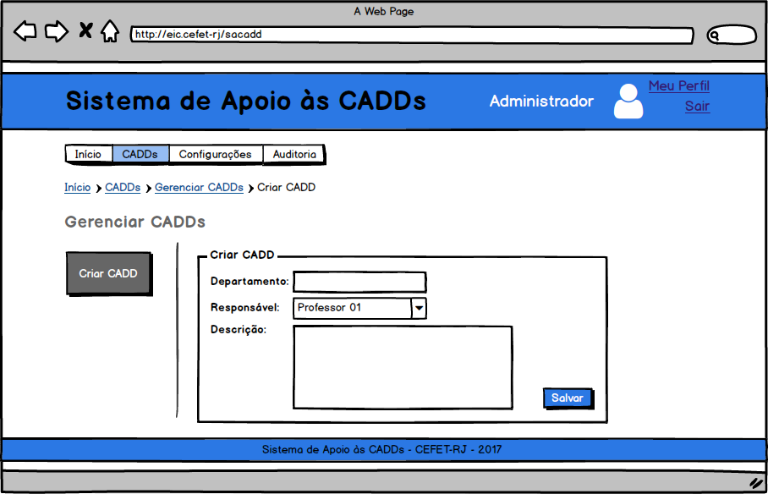
Criar CADD
18.1

Slide 20
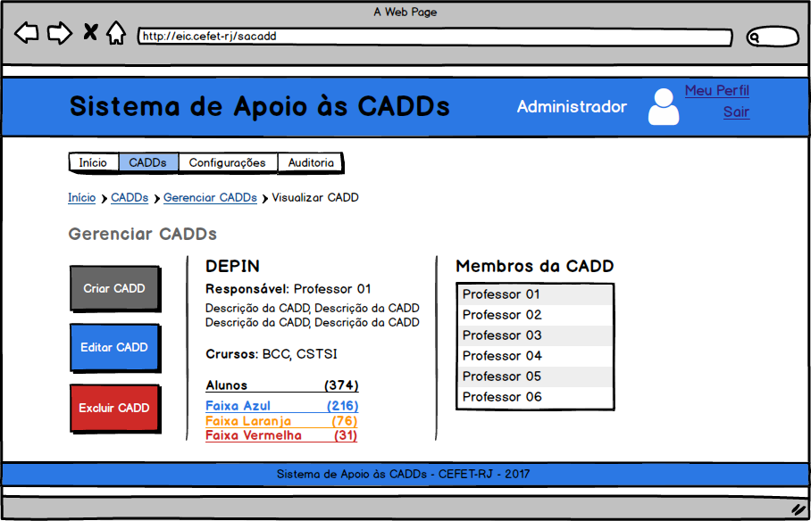
Visualizar CADD
18.2

Slide 21
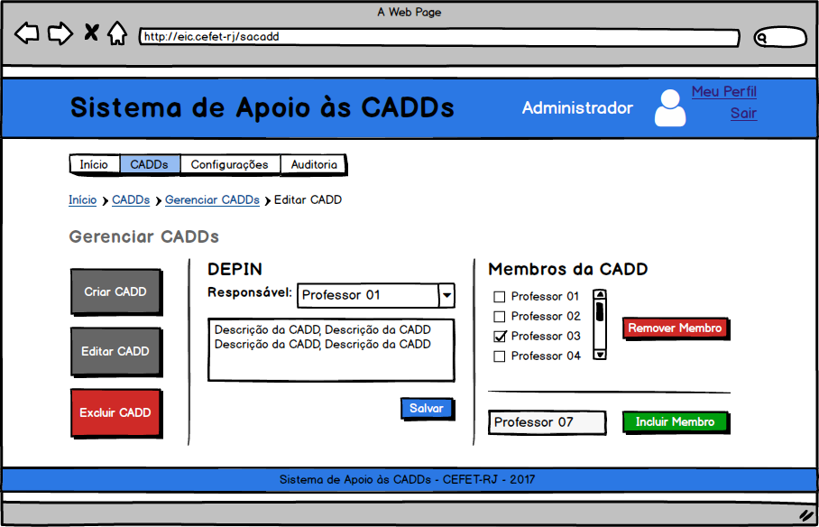
Editar CADD
18.3

Slide 22
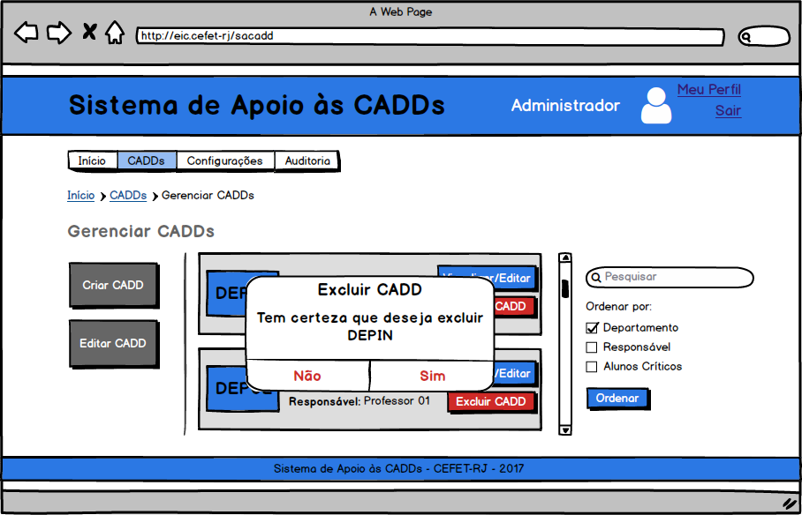
Excluir CADD
18.4

Slide 23
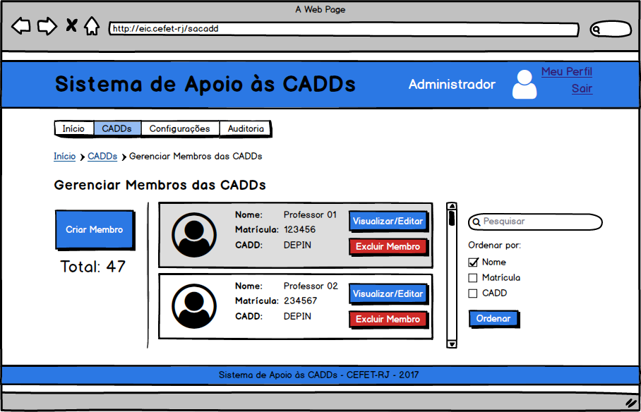
Gerenciar Membros das CADDs
19
CSU02
Manter membros das CADDs
O administrador realiza as operações necessárias para manter os cadastros dos membros das CADDs

Slide 24
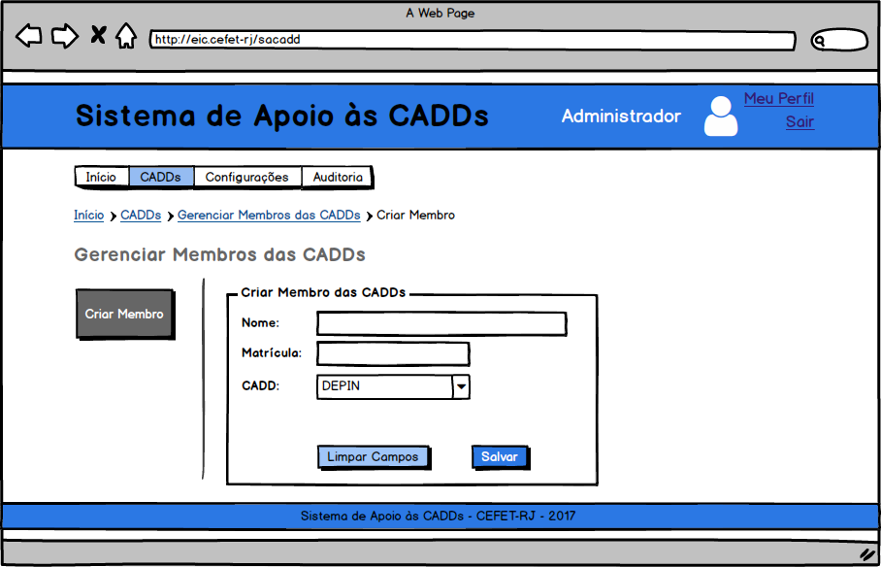
Criar Membro
19.1

Slide 25
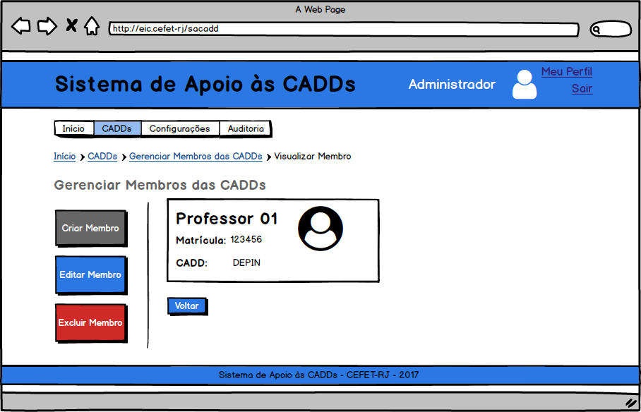
Visualizar Membro
19.2

Slide 26
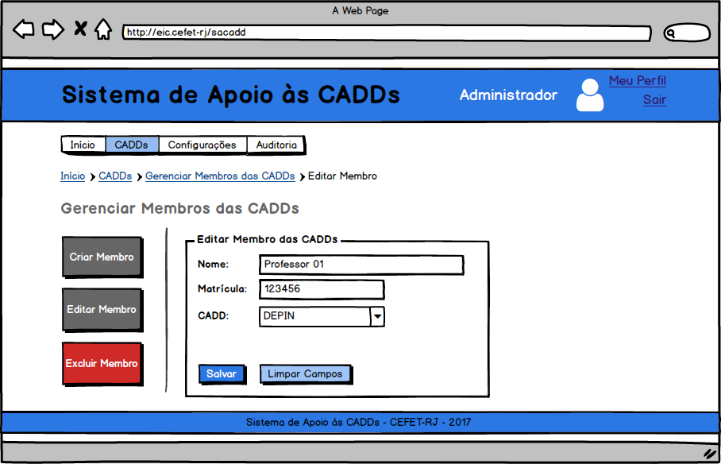
Editar Membro
19.3

Slide 27
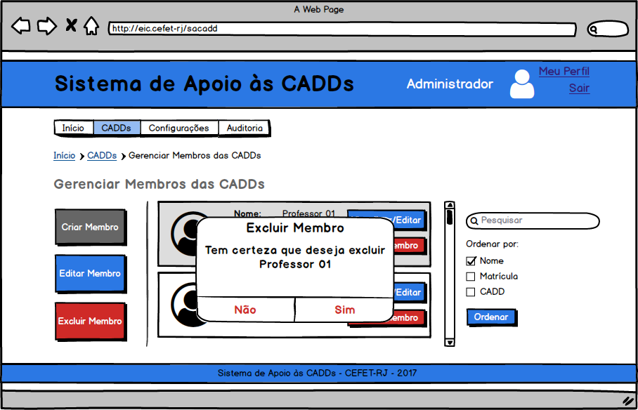
Excluir Membro
19.4

Slide 28
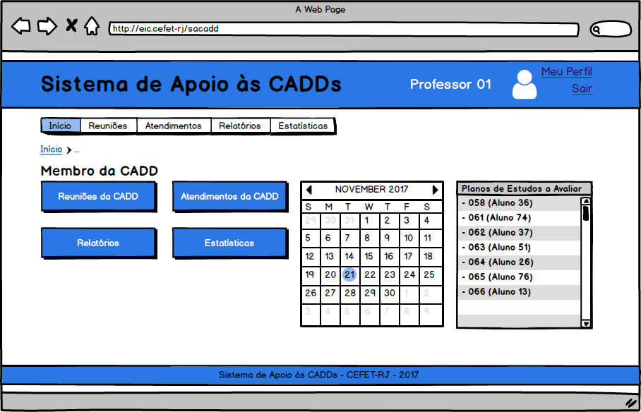
Protótipos das Telas (Membro CADD)
20
RN27 | Na tela do perfil dos membros da CADD deverão ser exibidas, no mínimo, as disciplinas problemáticas, disciplinas consistentemente com mais de 30% de reprovações, estatísticas gerais de reprovação das disciplinas e os alunos já integralizados e a criação das convocações às reuniões

Slide 29
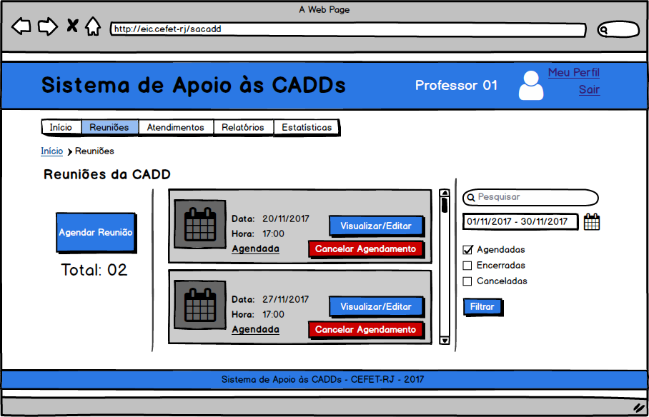
Reuniões da CADD
21
CSU05
Manter Reuniões
Um membro de uma CADD específica realiza as opera-ções necessárias para man-ter as reuniões de orienta-ções aos alunos que se em-contram nas faixas críticas
RN19 | A notificação de convocação às reuniões das CADDs deverá ser por tela e/ou e-mail, se o cadastro do aluno estiver completo
RN20 | O termo de convocação deverá possuir a data, a assinatura do aluno e mensagem de obrigatoriedade do comparecimento em todas as convocações subsequentes

Slide 30
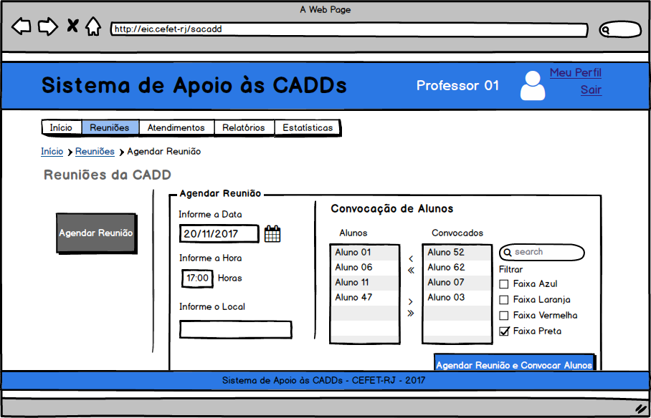
Agendar Reunião
21.1

Slide 31
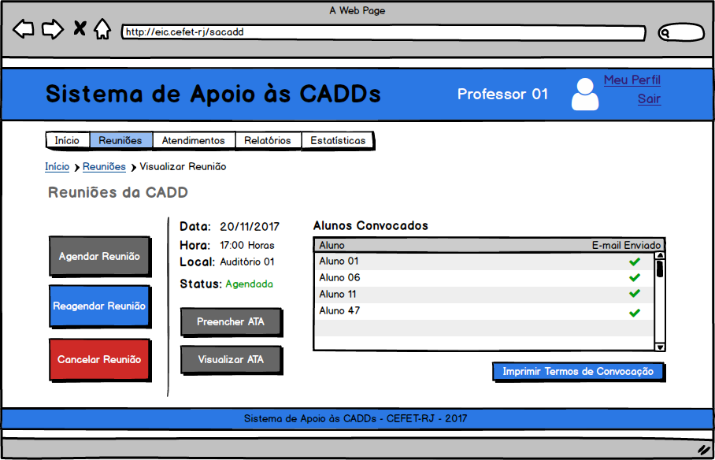
Visualizar Reunião
22
CSU06
Cadastrar ATA de Reunião
Um membro de uma CADD específica cadastra a ATA da reunião realizada no re-gistro da reunião

Slide 32
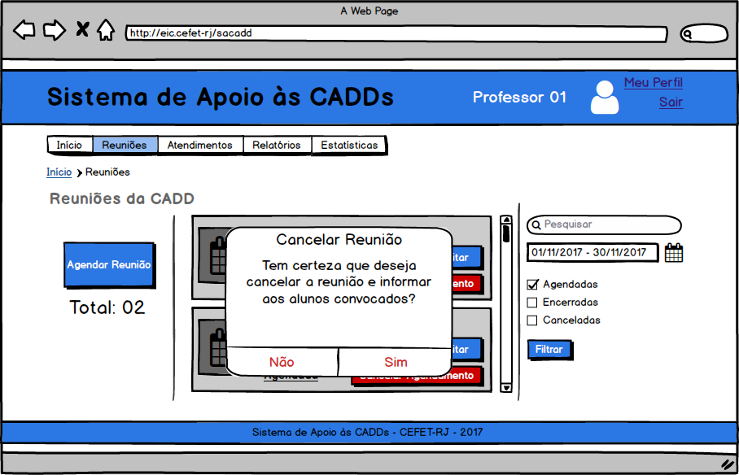
Cancelar Reunião
21.2

Slide 33
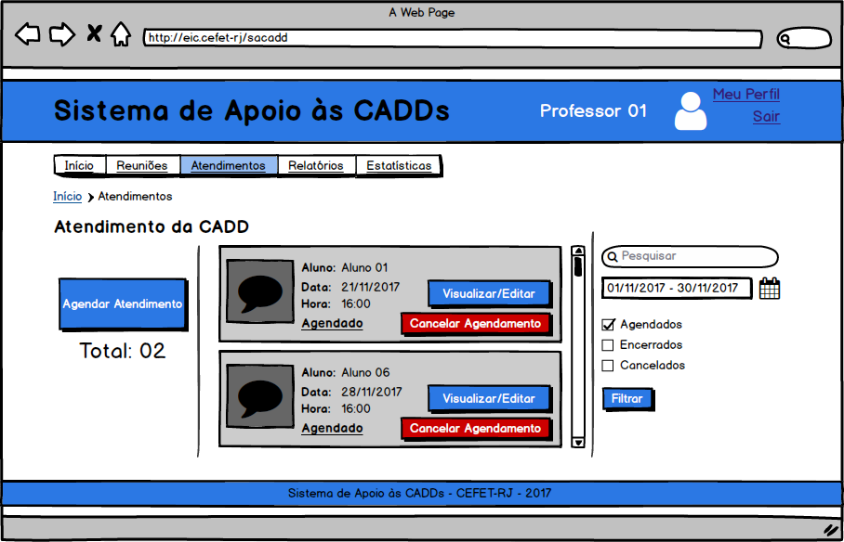
Atendimentos
23
CSU07
Manter Atendimentos
Um membro de uma CADD específica realiza as opera-ções necessárias para man-ter as reuniões de orienta-ções aos alunos que se em-contram nas faixas críticas

Slide 34
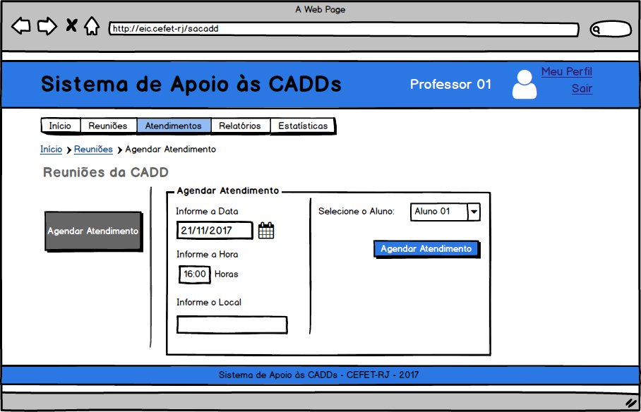
Agendar Atendimento
23.1

Slide 35
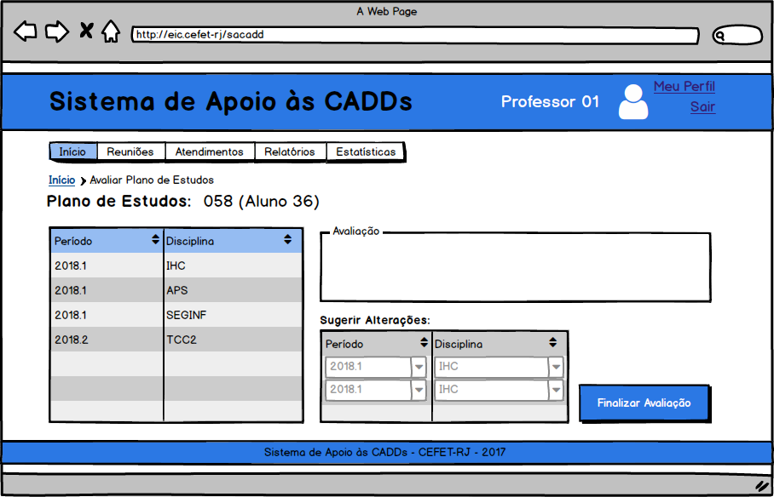
Avaliação do Plano de Estudos
24
CSU09
Avaliar Plano de Estudos
Um membro de uma CADD específica avalia um plano de estudos cadastrado por um aluno

Slide 36
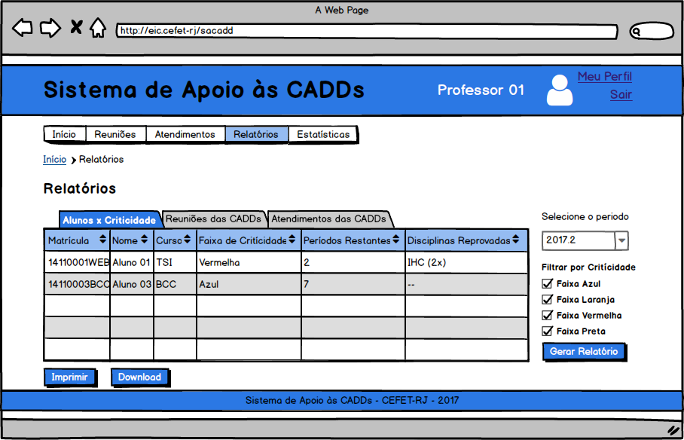
Relatórios
25
CSU04
Gerar Relatórios
Um membro de uma CADD específica gera um relatório desejado, de acordo com os filtros selecionados

Slide 37
Relatórios
26
RN05 | A classificação da criticidade da situação de um aluno deve ser considerada em conjunto e obedecendo a de maior criticidade
RN06 | Há quatro faixas de criticidade a serem seguidas: Azul, Laranja, Vermelha e Preta
RN07 | Há duas dimensões a serem seguidas conforme a faixa de criticidade: a quantidade de reprovações por disciplina e a quantidade de períodos para integralização de um curso
RN08 | Os alunos com duas reprovações em uma disciplina, para cursos com duração de quatro ou mais anos, ou, com uma reprovação, para os demais cursos, serão classificados na faixa de criticidade Laranja
RN09 | Os alunos com três reprovações em uma disciplina, para cursos com duração de quatro ou mais anos, ou, com duas reprovações, para os demais cursos, serão classificados na faixa de criticidade Vermelha
RN10 | Os alunos com mais de três reprovações em uma disciplina, para cursos com duração de quatro ou mais anos, ou, com mais de duas reprovações, para os demais cursos, serão classificados na faixa de criticidade Preta
RN11 | Os alunos cuja quantidade de períodos letivos cursados forem igual ou maior do que 2 x N e igual ao menor do que 4 x N - 4, sendo N a quantidade de anos relativa ao prazo regulamentar para a finalização do respectivo curso, serão classificados na faixa de criticidade Laranja
RN12 | Eventuais trancamentos totais de período serão excluídos dos cálculos para as faixas de criticidade
RN13 | Os alunos cuja quantidade de períodos letivos cursados forem igual ou maior do que 4 x N - 3 serão classificados na faixa de criticidade Vermelha
RN14 | Os alunos cuja quantidade de períodos letivos cursados ultrapassarem o máximo de períodos permitidos, ou, até mesmo em caso de projeção, conforme o andamento atual dos períodos cursados, serão classificados na faixa de criticidade Preta
RN18 | O relatório de discentes nas faixas de criticidade deve ser gerado uma vez por período letivo, cinco dias após o fechamento do lançamento das notas do período
RN21 | O formato dos relatórios será o PDF
RN28 | Há três tipos de situação atual dos alunos: Cursando, Trancado e Jubilado

Slide 38
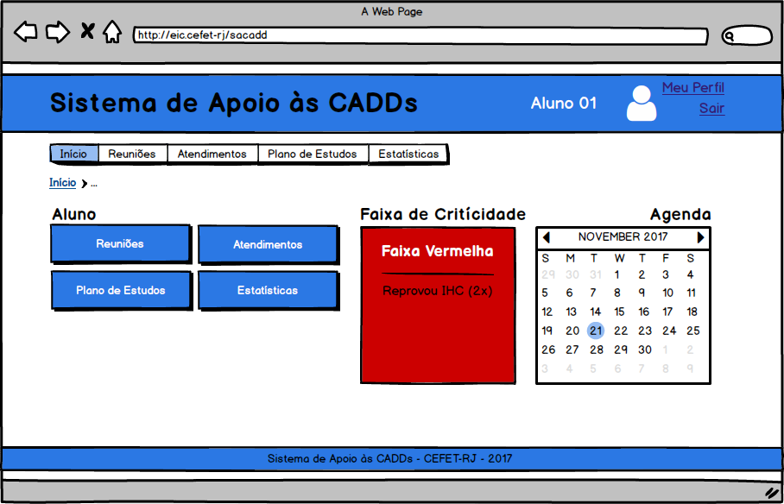
Protótipos das Telas (Aluno)
27
RN26 | Na tela do perfil do aluno deverão ser exibidas, no mínimo, as notificações, a criação dos planos de estudos, a medição da velocidade de sua vida acadêmica, inclusive a visualização de fora do radar e a quantidade total de reprovações

Slide 39
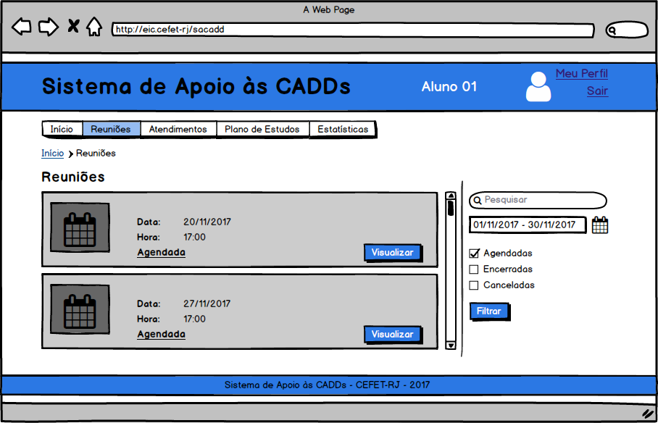
Reuniões
28

Slide 40
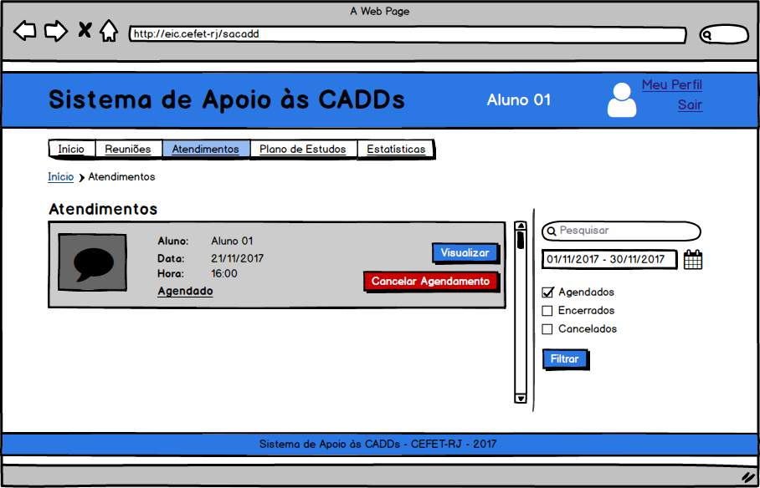
Atendimentos
29

Slide 41
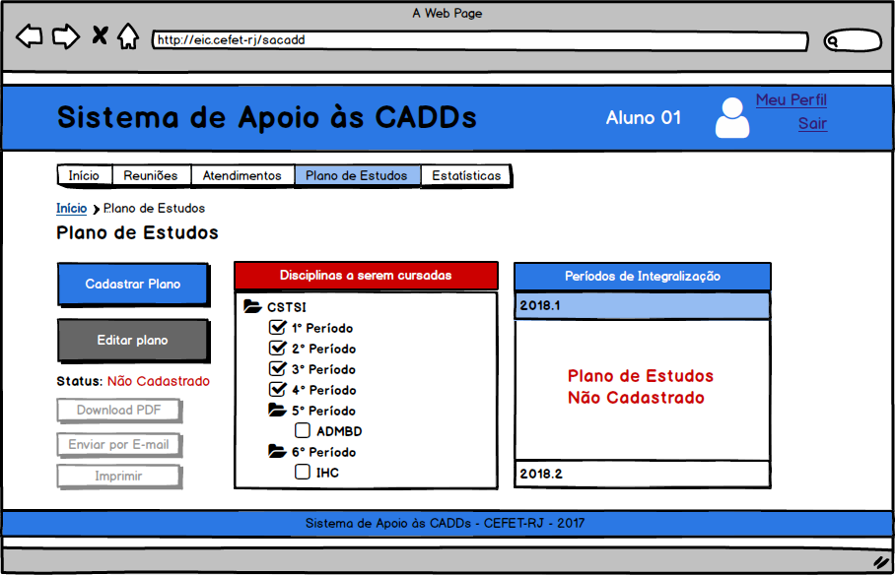
Plano de Estudos
30
CSU08
Manter Plano de Estudos
O aluno realiza as opera-ções necessárias para man-ter seu plano de estudos

Slide 42
Plano de Estudos
31
RN15 | Os alunos classificados na faixa de criticidade Preta não poderão ser reprovados em nenhuma das disciplinas restantes e não poderão realizar trancamentos
RN16 | Os alunos classificados na faixa de criticidade preta devem cursar um conjunto de disciplinas cujo o total de créditos obedeça à expressão c = min(20, t), sendo t o total de créditos devidos para a conclusão de seus cursos
RN17 | Somente em caso de problemas de saúde os alunos classificados na faixa de criticidade Preta poderão realizar trancamentos
RN22 | Os planos de estudo dos alunos deverão possuir entradas agrupadas por períodos letivos futuros e as disciplinas a serem cursadas até o término previsto
RN23 | No plano de estudo deverá constar a data e assinatura do aluno e será impresso em duas vias
RN24 | No cadastro do plano de estudo há a restrição da quantidade máxima de períodos que o aluno pode cursar com base em sua vida acadêmica atual
RN25 | No cadastro do plano de estudos pelo aluno deverão ser exibidas estatísticas das disciplinas ainda por cursar com base na quantidade de reprovações da mesma em períodos anteriores

Slide 43
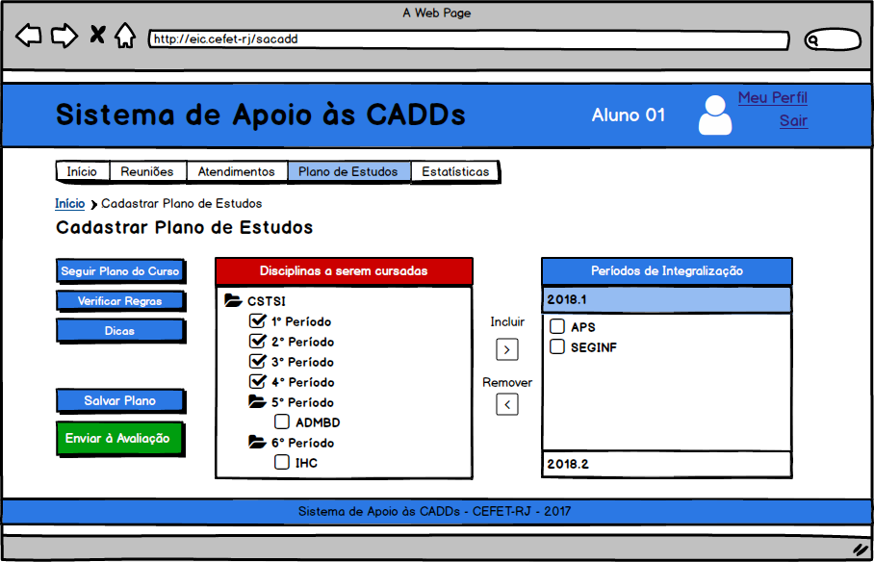
Cadastrar Plano
30.1

Slide 44
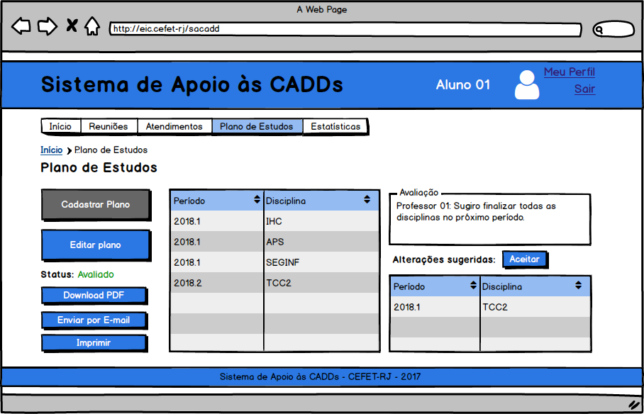
Plano Cadastrado
30.2

Slide 45
Próximos Passos
32
Modelagem
Classes de domínio
Diagramas de comunicação
Implementação
Criação do banco de dados
Inclusão dos scripts atuais
Entregas incrementais
Avaliação
Formulário

Slide 46
Cronograma
33
Tarefa | Período
 | Mês | Janeiro |  |  |  | Fevereiro |  |  |  | Março |  |  |  | Abril |  |  |  | Maio |  |  |  | Junho |  |  |  | Jul
 | Semana | 1ª | 2ª | 3ª | 4ª | 1ª | 2ª | 3ª | 4ª | 1ª | 2ª | 3ª | 4ª | 1ª | 2ª | 3ª | 4ª | 1ª | 2ª | 3ª | 4ª | 1ª | 2ª | 3ª | 4ª | 1ª | 2ª
Projeto do Software
Entrega Incremental I
Entrega Incremental II
Entrega Incremental III
Entrega Final
Avaliação Experimental
Capítulo Desenvolvimento TCC
Capítulo Avaliação Experimental TCC
Capítulo Conclusão TCC
Entrega da Monografia Final de TCC
Elaboração da Apresentação do TCC
Apresentação à Banca

Slide 47
Conclusão
34
Espera-se que o sistema a ser desenvolvido cumpra as exigências mínimas solicitadas pela Instituição, garan-tindo o apoio necessário aos membros das CADDs e satisfaça as expectativas dos alunos quanto à confia-bilidade no processo de orientação e acompanha-mento de sua vida acadêmica até a conclusão de seu curso de graduação.

Slide 48
? Perguntas ?

